Slide 1
EcoAlerta
Domínios de Software
Augusto Borges de Moura – 201602485
Ester Adaianne Oliveira Ferreira – 201905527
Libna Rafaelly de Jesus Costa – 202302617
Phablo Tavares Paixão – 202300197
Victor Gabriel Pacheco Gontijo – 202302631

Slide 2
Sumário
Escopo
Justificativa
ADP
Resumo do escopo e relação com outros sistemas
Cronograma
Entregáveis
Requisitos
Artefatos
BPMN
Diagrama de máquina de estados
Modelagem de dados (DER e tabelas)
Diagrama de classes
Protótipos
MVP
Tecnologias utilizadas
Demonstração

Slide 3
Escopo

Slide 4
Escopo
EcoAlerta é um software de apoio à análise das solicitações de retiradas de árvores na cidade de Goiânia. Tem como objetivo facilitar a comunicação entre a população e os servidores da Agência Municipal de Meio Ambiente, doravante referida como AMMA, e apoiar a análise dos processos de retirada através da automatização da distribuição e priorização destes a fim de que os agentes da AMMA possam analisar árvores em situações mais urgentes com prioridade.
O usuário que identificar uma árvore que gere algum risco, poderá reportar ao sistema, identificando os problemas (ex.: galhos quebrados, sinais de doença), localidade, e foto da árvore. Assim que um relatório é enviado, o sistema automaticamente calcula um "índice de risco", utilizando critérios como a localização, que varia de 1 a 10 para cada árvore reportada. Com esse índice, a AMMA pode visualizar uma lista das árvores reportadas, organizadas de acordo com o grau de risco. Isso permite que as intervenções sejam priorizadas conforme a gravidade da situação.

Slide 5
Justificativa

Slide 6
Atualmente X EcoAlerta
Procedimento para abertura de processos de poda e estirpação não é amplamente conhecido
Misturado a vários outros processos, sem notificação do cidadão sobre o andamento, técnicos gastam tempo instruindo sobre a abertura e andamento de processos
Não há automatização da distribuição dos processos entre os servidores da AMMA
Gera gargalos de distribuição, que é toda feita manualmente por um único funcionário
Não há automatização da priorização de processos
Feita através da análise dos técnicos, que tem apenas 30 dias para analisar desde a abertura do processo
Difundir o processo, tornando-o de mais fácil acesso e mais eficiente
Notificação por email sobre o andamento, abertura mais simples
Facilitar a distribuição de processos abertos
Evitando gargalos de distribuição
Automatizar priorização com base em critérios cadastrados pelos técnicos responsáveis pela análise
Poupa tempo dos técnicos e ajuda a priorizar os processos, podendo atender mais rapidamente aos mais urgentes seguindo critérios que podem mudar com o tempo

Slide 7
ADP (Atividade de Definição de Projeto)

Slide 8
Tópicos abordados
Definição e escopo
Resumo do escopo
Relação com outros sistemas
Fontes de requisitos
Equipe
Cronograma
Prévia do backlog do produto
Entregáveis

Slide 9
Resumo do escopo e relação com outros sistemas
O projeto é uma solução de software que possibilita à população reportar árvores doentes ou em risco de causar acidentes na cidade. Com base nesses relatórios, o sistema calcula automaticamente um "índice de risco", auxiliando a AMMA na priorização das intervenções de acordo com a gravidade de cada caso, otimizando o uso de recursos e promovendo ações preventivas mais eficazes.
Atualmente as solicitações de retiradas de árvores são realizadas abrindo um processo no site da prefeitura, conhecido como PED. Não é utilizado nenhum sistema para priorização de riscos ou distribuição dos processos abertos. O sistema SEI é utilizado para registro de alguns processos.
Sistemas relacionados que poderiam se encaixar como facilitadores para solucionar o problema que o software desenvolvido se propõe a solucionar são softwares de gestão e priorização de processos.

Slide 10
Cronograma
18/10/2024 - Sprint Planning
01/11/2024 - Entrega da primeira iteração
02/11/2024 - Sprint Review
04/11/2024 - Sprint Planning
29/11/2024 - Entrega da 2a iteração
30/11/2024 - Sprint Review
02/12/2024 - Sprint Planning
13/12/2024 - Entrega final do MVP

Slide 11
Entregáveis
Cadastro e login do Usuário
Cadastro e login do Servidor
Abertura do Reporte (poda e estirpação)
Histórico de Reportes para usuário
Histórico de Reportes priorizados para Servidor
Localidade dos Reportes para servidor

Slide 12
Requisitos

Slide 13
Elicitação e análise
Os requisitos foram elicitados a partir da condução de pesquisas e formulários com as partes interessadas: servidores da AMMA e cidadãos num geral.
Para registro, foram escritas histórias de usuário seguindo o template disponibilizado, com as informações:
ID
Título
Descrição
Critérios de aceitação
Prioridade
Estimativa de esforço
Dependências
Notas/Comentários adicionais

Slide 14
HU exemplo
ID: HU-004
Título: Cadastro de fatores de risco para priorização de processos
Descrição: Como servidor da AMMA, eu quero poder cadastrar fatores de risco para que constem no sistema os fatores utilizados para as análises de risco dos processos.
Prioridade: Alta
Estimativa de Esforço: 3 Story Points
Dependências:
Desenvolvimento da interface de login de servidores (HU-005)
Notas/Comentários Adicionais:

Slide 15
Critérios de Aceitação
Cenário 1: Cadastro com sucesso
Dado que o usuário está logado no sistema,
E acessa a página de cadastro de fatores de risco,
Quando o usuário insere corretamente as informações Título e Nível de prioridade,
E opcionalmente insere as informações Descrição detalhada e Critérios de avaliação,
E clica no botão de salvar,
Então as informações são salvas no sistema,
E uma mensagem informando o sucesso e questionando se o usuário deseja realizar um novo cadastro é exibida.
Cenário 2: Falha no cadastro por falta de informações obrigatórias
Dado que o usuário está logado no sistema,
E acessa a página de cadastro de fatores de risco,
Quando o usuário não insere alguma das informações Título ou Nível de prioridade,
E opcionalmente insere as informações Descrição detalhada e Critérios de avaliação,
E clica no botão de salvar,
Então o cadastro não é realizado,
E os campos obrigatórios não preenchidos são marcados em vermelho e sinalizados com o indicador "Campo obrigatório".

Slide 16
Histórias de usuário produzidas
HU001 - Cadastro Cidadão
HU002 - Login com a matrícula de servidor
HU003 - Login com dados do Usuário
HU004 - Cadastro de fatores de risco para priorização de processos pelo servidor
HU005 - Abertura de processo de poda e estirpação
HU006 - Verificar os processos de poda e estirpação
HU007 - Informar a ação executada no relatório
HU008 - Atualizar o relatório com imagens da ação realizada
HU009 -Verificar índice de ocorrências de relatórios por localidade/época
HU010 - Acessar o andamento do caso reportado
HU011 - Consultar relatórios anteriores

Slide 17
Artefatos produzidos

Slide 18
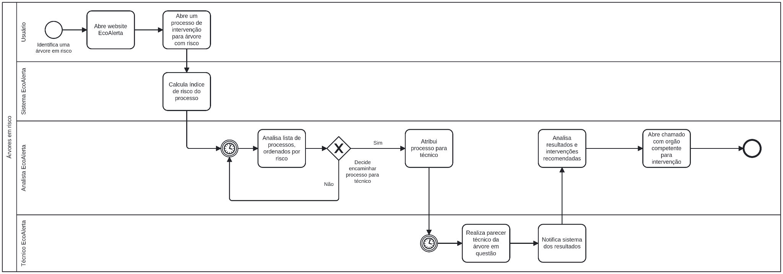
BPMN
Justificativa: auxílio na compreensão do processo desde o reporte da árvore, análise e distribuição dos reportes e análise técnica de um técnico da AMMA

Slide 19
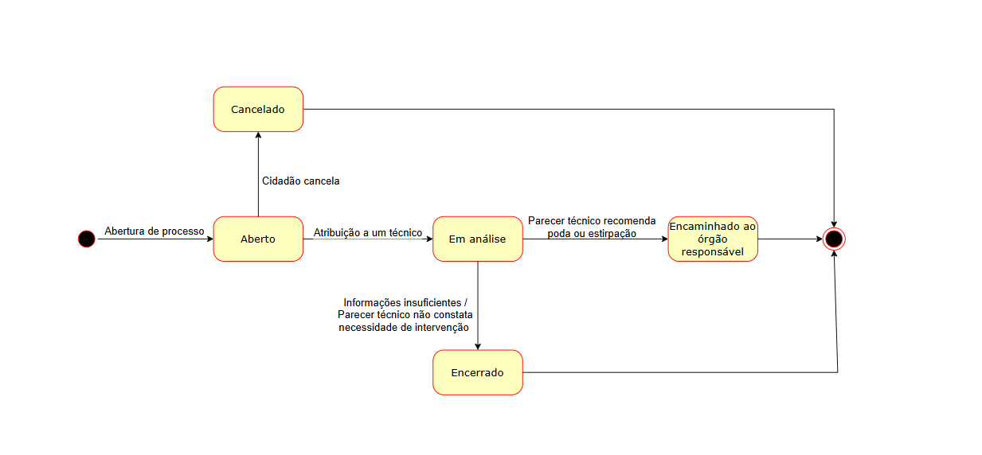
Diagrama de máquina de estados
Justificativa: auxílio na compreensão do ciclo de vida de um reporte (processo de poda e estirpação)

Slide 20
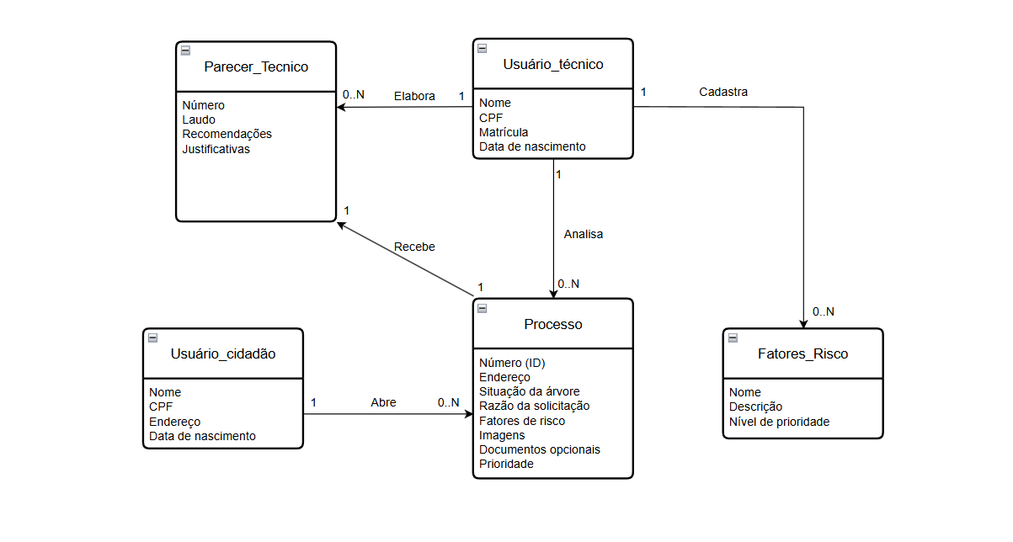
Diagrama Entidade-Relacionamento
Justificativa: auxílio na modelagem de dados.

Slide 21
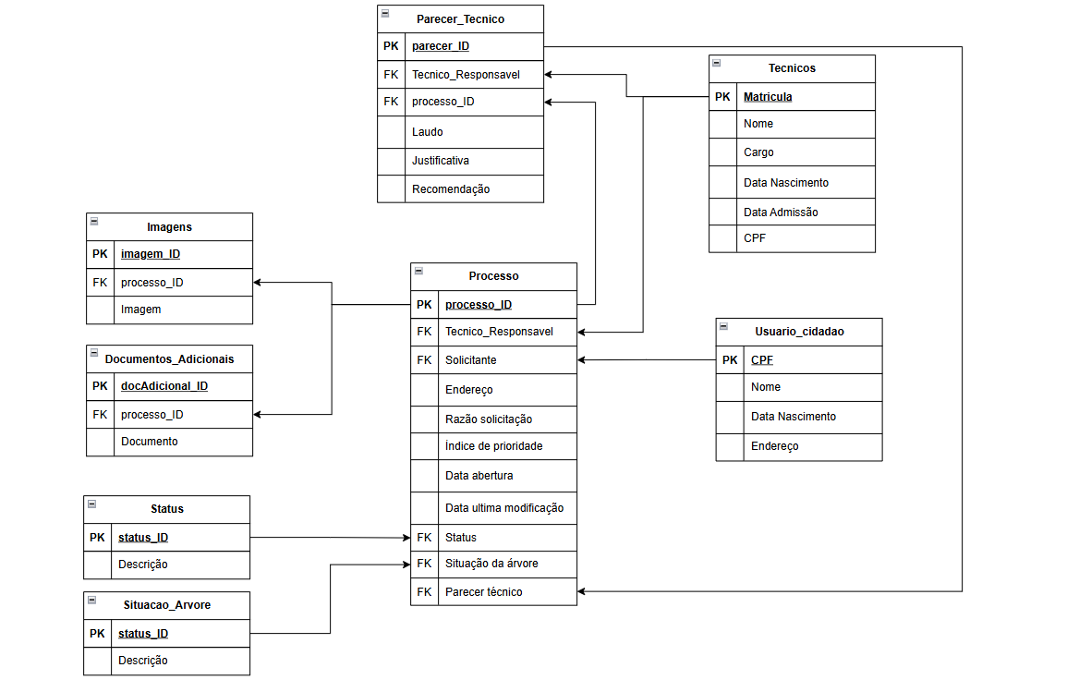
Diagrama de tabelas do banco de dados
Justificativa: auxílio na modelagem de dados.

Slide 22
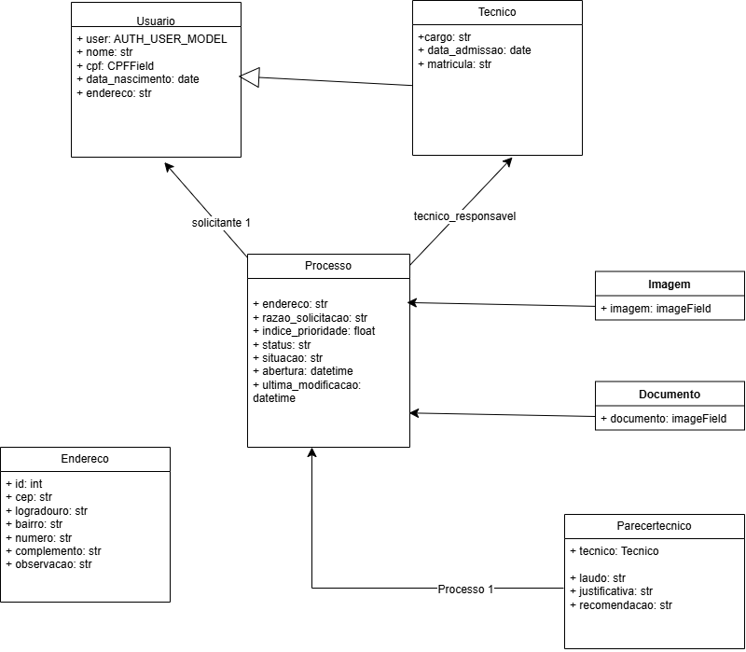
Diagrama de classes
Justificativa: auxílio na modelagem das classes e suas interações e relações

Slide 23
Protótipos
Justificativa: auxílio no planejamento da Interface
Telas de login
Formulário de abertura de processo
Localidade dos processos por região
Histórico dos processos
Histórico de relatórios por servidor
Protótipos elaborados utilizando a ferramenta figma.

Slide 24
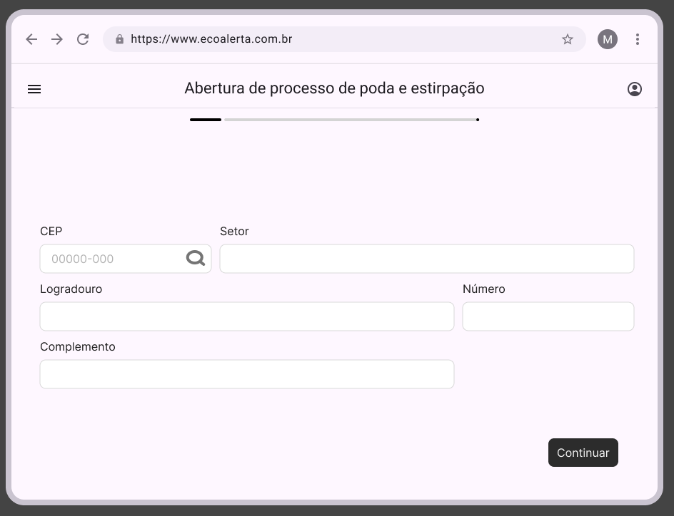
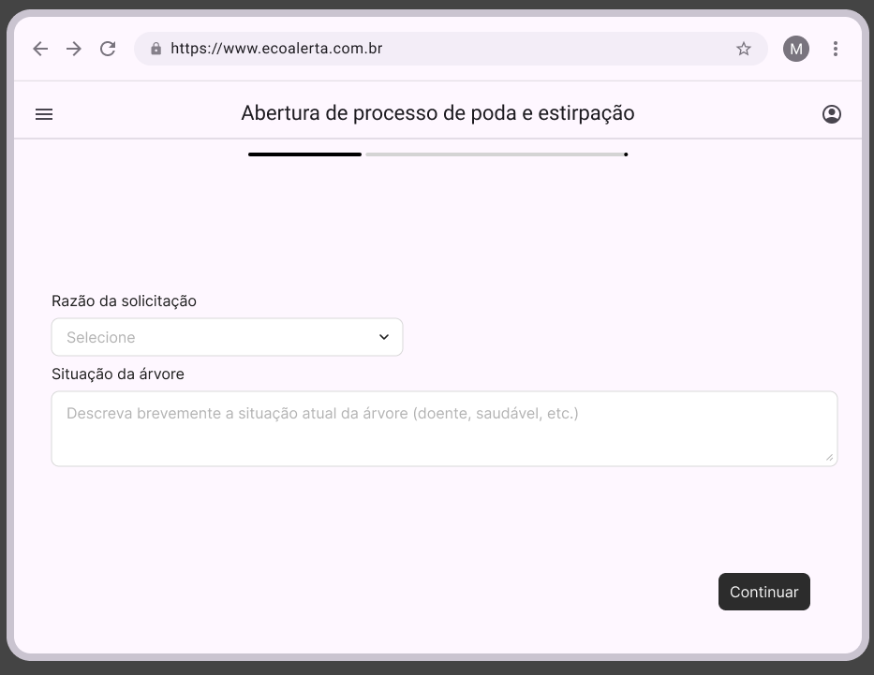
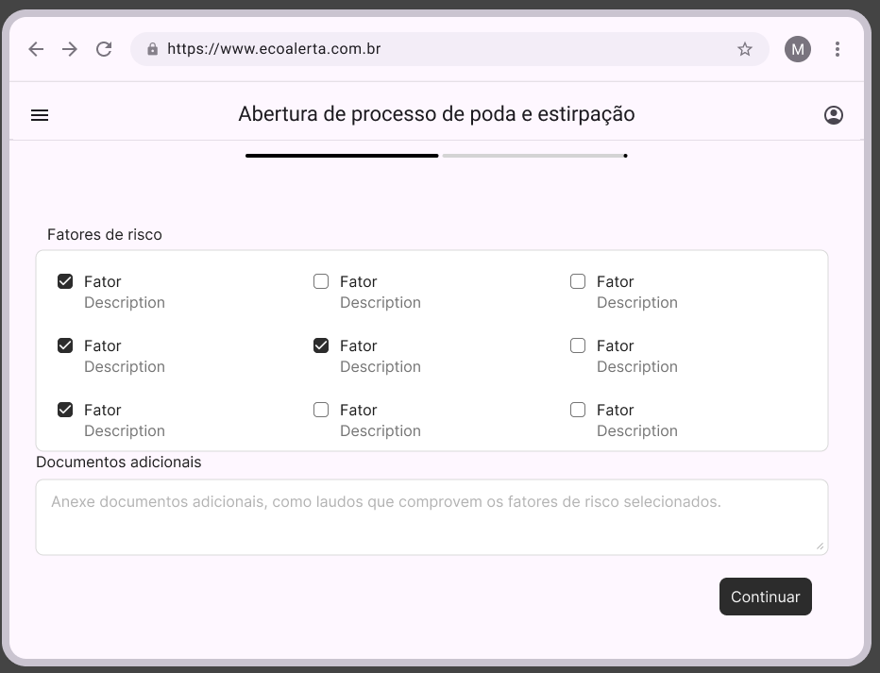
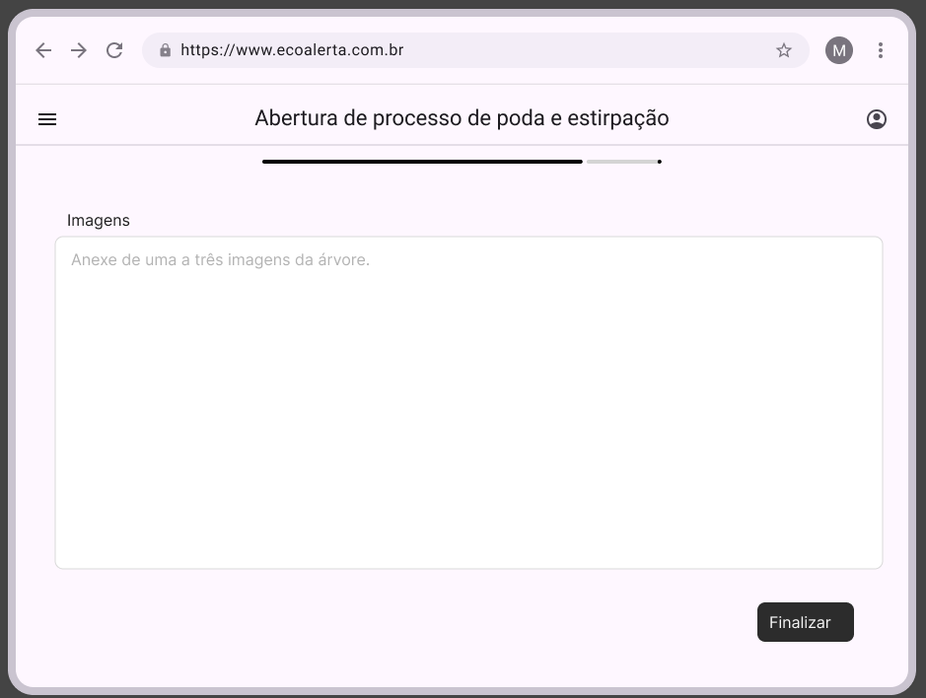
Protótipos

Slide 25
MVP

Slide 26



Tecnologias utilizadas
Backend: Python, Django, Poetry
Controle de Versão: Git, GitHub
Frontend: HTML, CSS, Bootstrap
Design/Prototipação: Figma

Slide 27
Demonstração

Slide 28
Obrigado!

